Slide 1
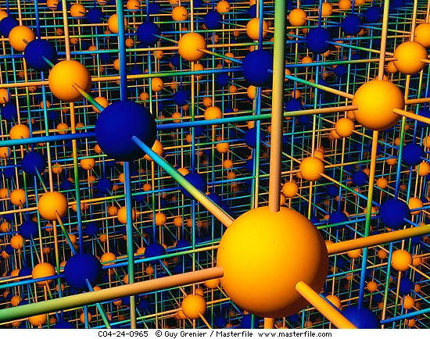
FIGURAS

Slide 2


Slide 3
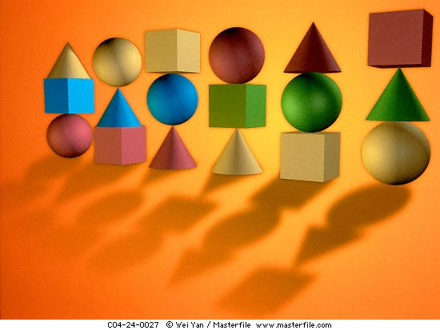

Slide 4


